Slide 1
Arquitetura de Software
Atributos de Qualidade

Slide 2
Docente
Msc. Anderson Diniz Hummel
andersonhummel@gmail.com

Slide 3
Sistemas de votação
Do ponto de vista de performance e segurança quais as diferenças técnicas entre:
  Sistema de votação do funcionário do mês
  Sistema de votação das eleições
  Sistema de votação do BBB

Slide 4
Atributos de Qualidade
Os atributos de qualidade norteiam as escolhas arquiteturais.
Como exemplo de qualidades sistêmicas temos:
  Disponibilidade:
  Modificabilidade
  Performance
  Segurança
  Testabilidade
  Usabilidade

Slide 5
AQ e a Arquitetura
A arquitetura por si só não é suficiente para atingir um ou mais atributos de qualidade, mas é o alicerce.

Slide 6
Atributos de Qualidade
As decisões em relação ao cumprimento de um atributo de qualidade reverbera nos outros.
Efeito positivo ou negativo ?
  Performance / Disponibilidade
  Performance / Segurança

Slide 7
AQ - Disponibilidade
Centrada nas falhas do sistema e em suas consequências
tempo médio entre falhas
(tempo médio entre falhas – tempo para reparar)
Ex.:
  Como uma falha é detectada?
  Frequência da falha?
  O que ocorre quando uma falha acontece?
  Quanto tempo o sistema fica fora de operação quando uma falha ocorre?

Slide 8
AQ - Modificabilidade
Custo para mudar
Ex.:
  Como o sistema vai mudar?
  Quando o sistema vai mudar?
  Quem vai fazer a alteração no sistema?

Slide 9
AQ - Performance
Sobre tempo de resposta com o complicador das diferentes fontes de eventos e sua periodicidade.
Ex.:
  Qual o tempo de resposta no pico de acesso?
  Se tivermos 1k de usuários qual o tempo de resposta?

Slide 10
AQ - Segurança
Habilidade do sistema para resistir a tentativas não autorizadas de uso.
Propriedades
  Não repudio
  Confidencialidade
  Integridade
  Confiança
  Avaliabilidade para o uso legitimo
  Auditável

Slide 11
AQ - Testabilidade
Facilidade de mostrar erros ao testar
É necessário testar um componente e verificar a resposta.
Avaliação
  Efetividade
  Tempo para teste

Slide 12
AQ - Usabilidade
Quão fácil é para o usuário executar uma tarefa e o suporte provido
Áreas
  Tempo de aprendizado
  Utilização eficiente
  Minimizar impacto dos erros
  Adaptação as necessidades do usuário
  Aumento da satisfação

Slide 13
Na Prática: Projeto Intranet
Funcionalidades
  Gerenciamento de usuário: deverá haver um cadastro dos colaboradores da empresa e cada um deles irá ter uma área d acesso.
  Gerenciamento de notícias: antes de publicadas as notícias precisam ser aprovadas por um gestor de área
  Ferramenta de e-mail marketing: mensalmente será enviado um conjunto de notícias para todos os usuários.
  Agenda de eventos da empresa.
  Serviço de acompanhamento de solicitação de suporte em informática.
  Relatórios de acesso a ferramenta para os usuários administradores

Slide 14
Na Prática: Projeto Intranet
Requisitos
  A aplicação precisará ser compatível com IE, Firefox, Chrome.
  O tempo de resposta não deverá ultrapassar quatro segundos.
  Para acesso ao sistema o usuário utilizará o mesmo login de rede.
  Os usuários poderão acessar o sistema a partir de suas casas.
  O sistema precisará estar sempre disponível no horário comercial.

Slide 15
Na Prática: Projeto Intranet
Orçamento: R$ 20000
Infraestrutura: fora do escopo
Arquitetura Atual: Microsoft Products 2010
Prazo: 1 mês
  (Prazo Irrevogável, por causa do tempo de venda)

Slide 16
Cenários dos AQ
Quality Attribute Workshop (QAW)
Proposto pelo SEI para revelar requisitos não funcionais
Um atributo é pensado especificamente para um requisito do projeto.
Tipos
  Gerais: servem para qualquer sistema
  Concretos: servem para um sistema específico*
Cenários concretos servem de base para as decisões arquiteturais.

Slide 17
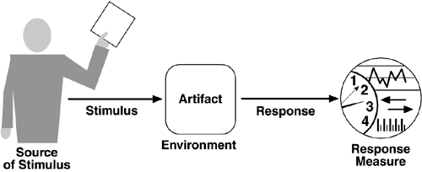
Cenários dos AQ
Consiste de seis partes:
  Fonte de estimulo: entidade que gera o estimulo
  Estimulo: condição que é avaliada
  Ambiente: condições em que o estimulo ocorre
  Artefato: parte do sistema que será estimulada
  Resposta: resposta depois do estimulo
  Métrica de resposta: forma de avaliar a resposta a ocorrência do estimulo

Slide 18

Cenários dos AQ

Slide 19
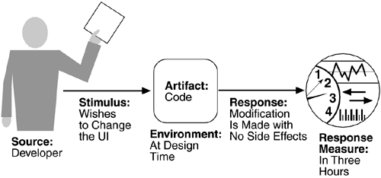
Cenários dos AQ: Modificabilidade

Slide 20
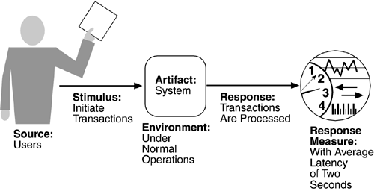
Cenários dos AQ: Performance

Slide 21
Na Prática: Projeto Intranet
Avalie o atributo de qualidade de performance para o projeto de intranet.
Parte do Cenário | Possíveis Valores
Fonte de Estimulo | Um número de fontes independentes dependendo do sistema
Estimulo | Eventos periódicos; Estocásticos ou esporádicos.
Artefato | Sistema
Ambiente | Normal; Sobrecarregado
Resposta | Estimul de um processo; Alteração no nível de serviço
Metrica de Resposta | Latência, tempo de resposta, taxa de erro, perda de dados

Slide 22
Atributos de Qualidade de Negócio
Time to Market
Custo e Benefício
Tempo de vida do projeto
Integração com sistemas legados

Slide 23
Atributos de Qualidade de Arquitetura
Integridade conceitual
Corretitude e completitude
Buildability

Slide 24
Arquitetura de Software
Atingindo Qualidades

Slide 25

Tática
Como atingir os atributos de qualidade?
As dificuldades para atingir as métricas de qualidade já foram enfrentadas em outros projetos.

Slide 26
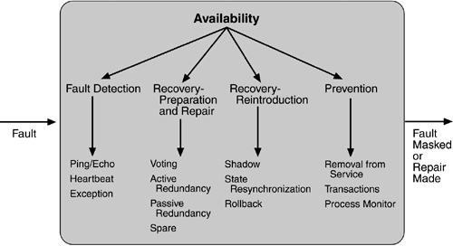
Tática de Disponibilidade

Slide 27
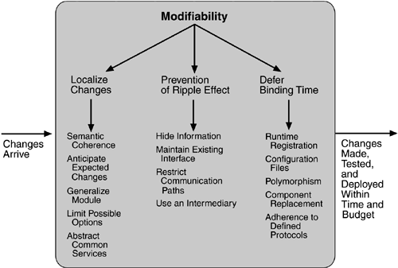
Tática de Modificabilidade

Slide 28
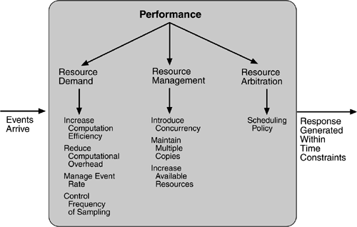
Tática de Performance

Slide 29
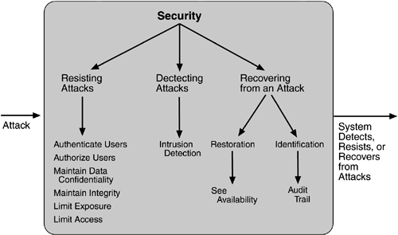
Tática de Segurança

Slide 30
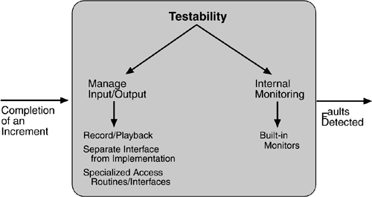
Tática de Testabilidade

Slide 31
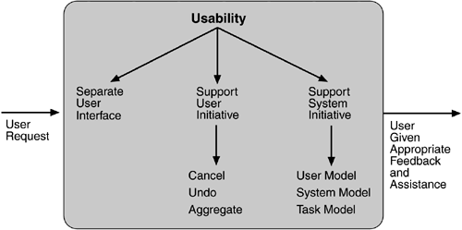
Tática de Usabilidade

Slide 32
Problema - Descrição
Se a Anatel decidir alterar o padrão de numeração dos números de telefone em um estado essa alteração precisa estar em produção em duas semanas.

Slide 33
Problema - Solução

Slide 34
Problema - Descrição
Após um determinado tempo o banco de dados para de permitir a criação de novas conexões
O DBA informa que o numero de conexões abertas é muito grande.

Slide 35
Problema - Causa
As conexões são criadas a cada tentativa de acesso ao banco de dados e as não são fechadas.
Não foi utilizado nenhum framework para gerenciar o escopo de transações, tudo foi feito programaticamente.

Slide 36
Problema - Solução
Paliativa
  Aumentar a quantidade máxima de conexões com o banco de dados.
  Diminuir o tempo para que o BD destrua as conexões.
  Alterar as configurações do pool de conexões diminuindo o numero de conexões em espera.
Definitiva
  Corrigir/definir o escopo das transações.
  Não usar escopo de transações programáticos!

